Slide 1
사용 전, 관리자 가입 승인이 반드시 필요합니다.
관리자에게 문의하세요.

Slide 2
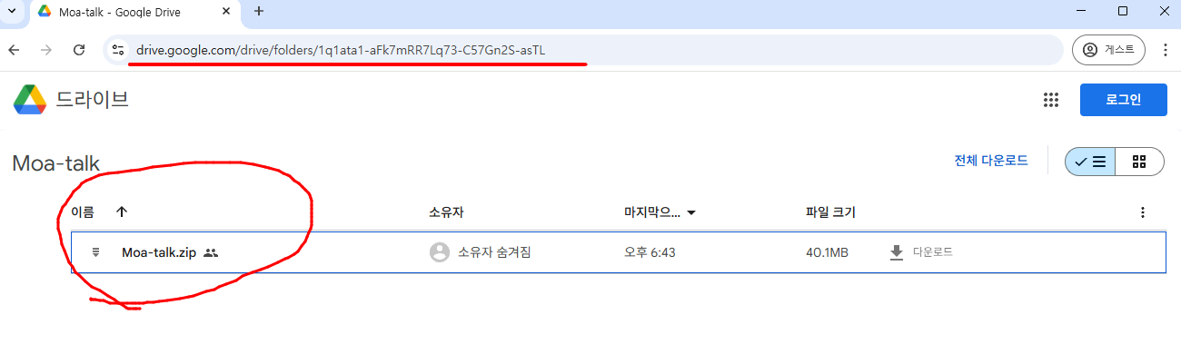
1. 아래 링크로 접속 프로그램을 다운로드 한다.
https://drive.google.com/drive/u/0/folders/1q1ata1-aFk7mRR7Lq73-C57Gn2S-asTL

Slide 3
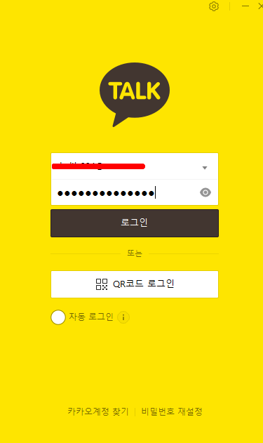
2. 회원 가입때 이용했던 이메일 주소로 카카오 로그인을 한다.

Slide 4
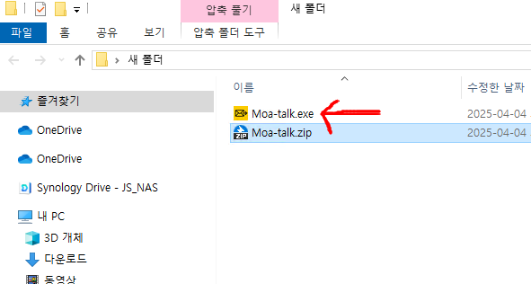
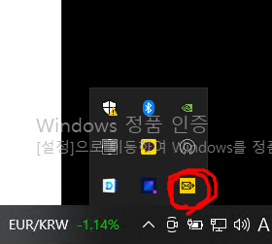
3. 다운받은 파일의 압출을 풀고 실행시킨다

Slide 5
4. 프로그램이 정상적으로 켜졌을 경우 아래 링크로 이동 후 로그인 한다
http://121.136.70.238:8080/chat/friends/add/

Slide 6
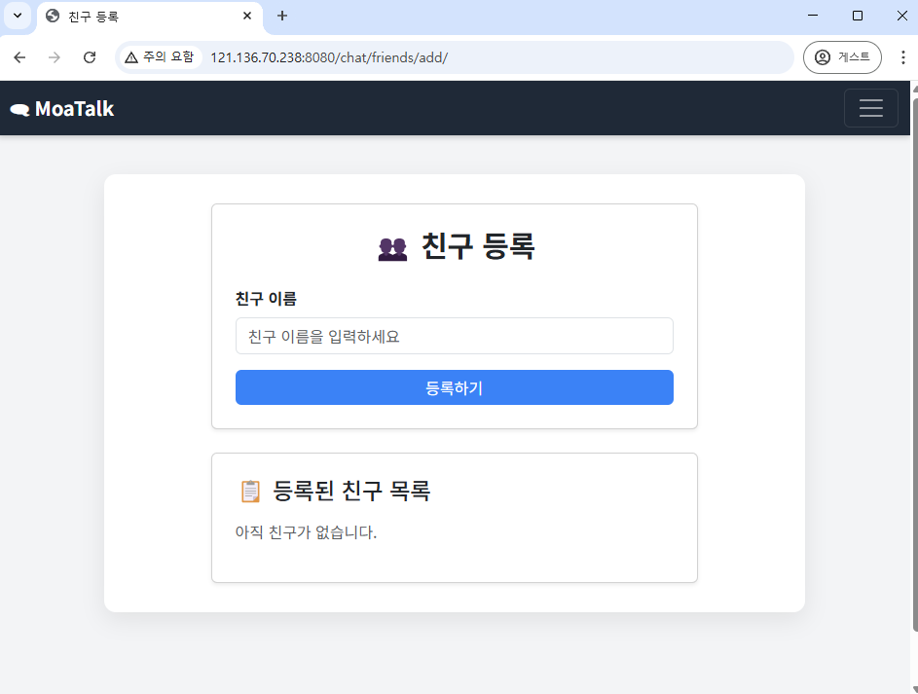
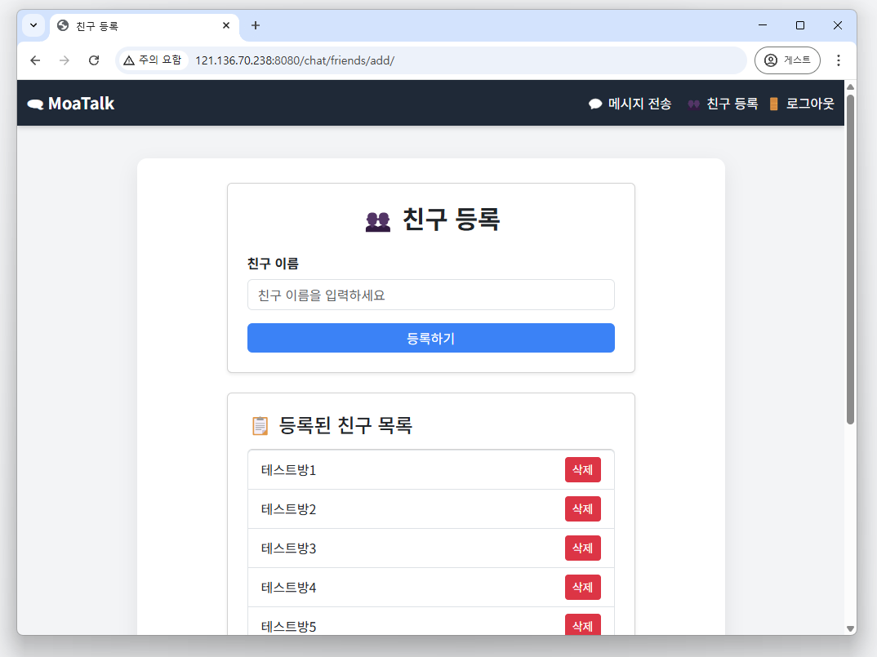
5. 카카오톡에 친구추가되어 있는 이름과 동일한 이름으로 친구를 등록한다

Slide 7
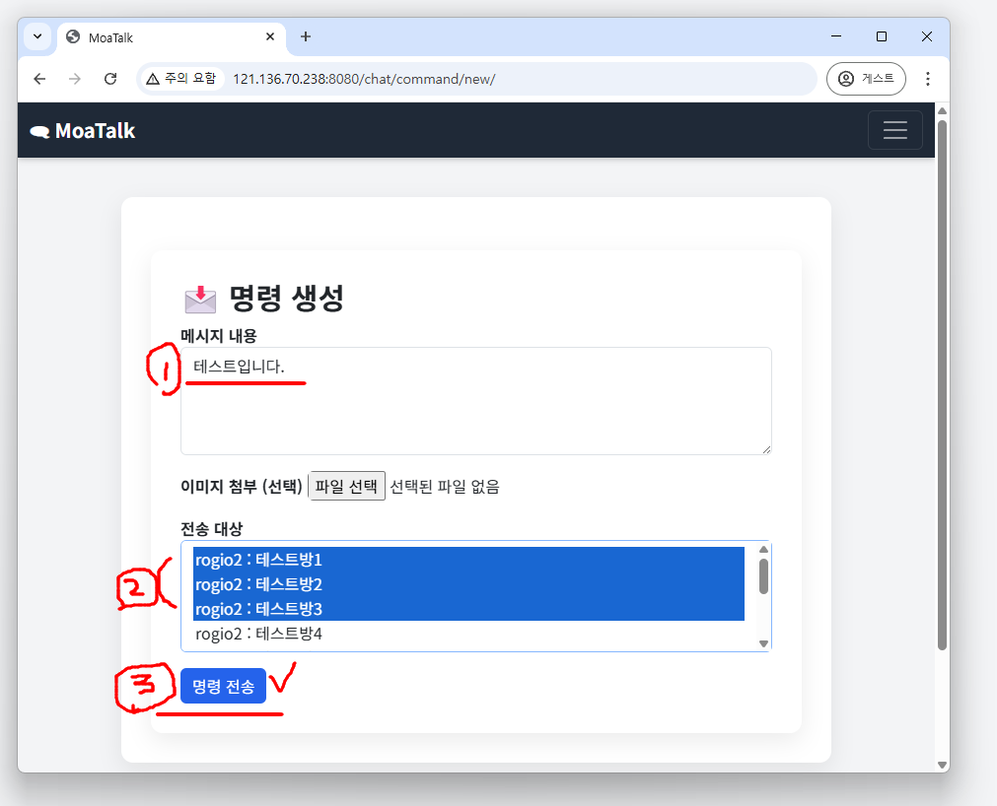
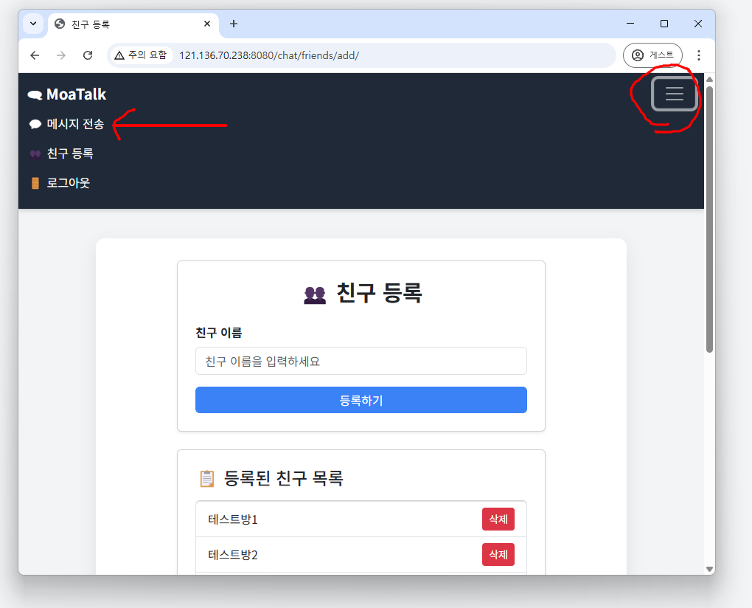
6. 메시지 전송으로 이동한 다음, 메시지 입력 + 친구목록 선택 후 전송한다

